Slide 1

追寻代码星辰，谱写软件人生
——成为软件工程师的诗意旅程
计软学院 杨皓翔 2023150139 成长赛道

Slide 2
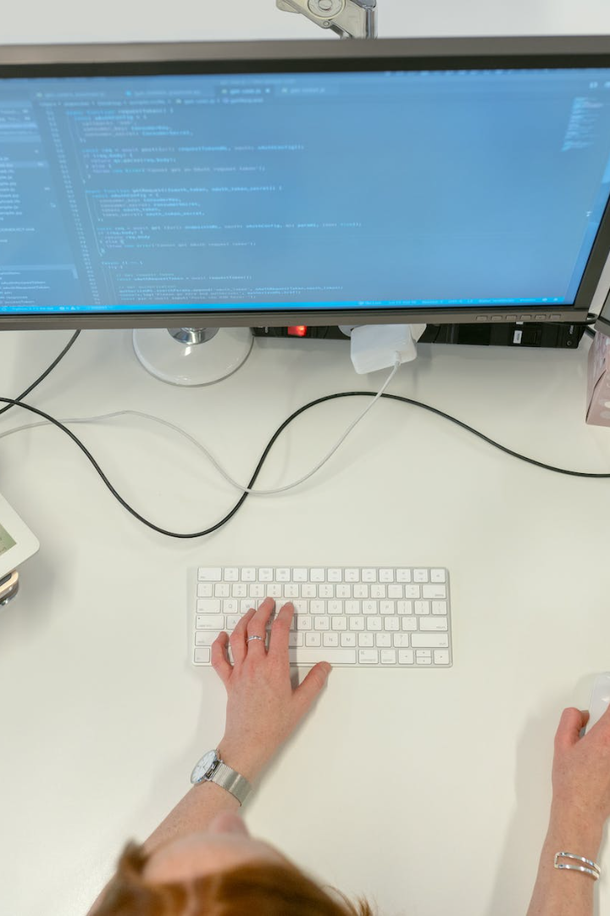
与计算机结缘
从很小的时候起，我就对IT行业着迷，这是受到在互联网相关领域工作的长辈的启发。我相信编写代码来解决现实世界的问题是一种神奇而有成就感的努力
选择计算机
结合我对探索新兴技术的好奇心和我对计算机的热情，我选择在大学学习计算机科学。我想为我们国家和时代的互联网行业发展贡献自己的青春能量。
行业的发展
21世纪，随着我们进入信息时代，全球信息技术革命给我们的生产生活方式带来了深刻变化。信息产业已成为带动国民经济发展的主导产业之一。

Slide 3
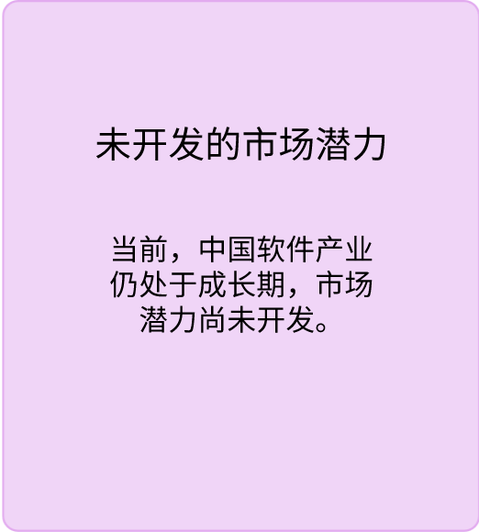
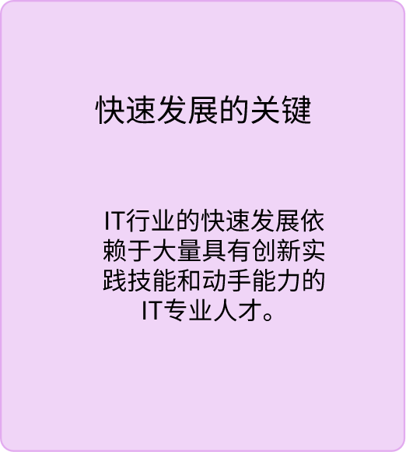
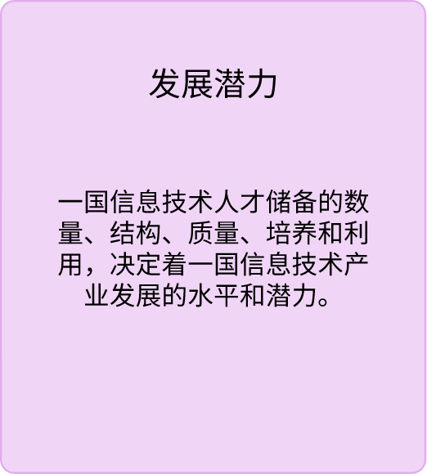
IT发展趋势

Slide 4
中国信息技术的未来
产业转型机遇
未来几年，中国将抓住国际产业转移的重大机遇，集聚各类资源，突破核心技术制约，加强集成电路、软件、计算机与信息处理、现代移动通信、信息安全、信息服务、系统集成等领域创新。
从信息技术强国到信息技术强国
这将促进信息技术产品升级换代，推动中国从信息技术强国向信息技术强国转型，推动国民经济信息化进程，以信息技术带动工业化，为新型工业化铺平道路。

Slide 5
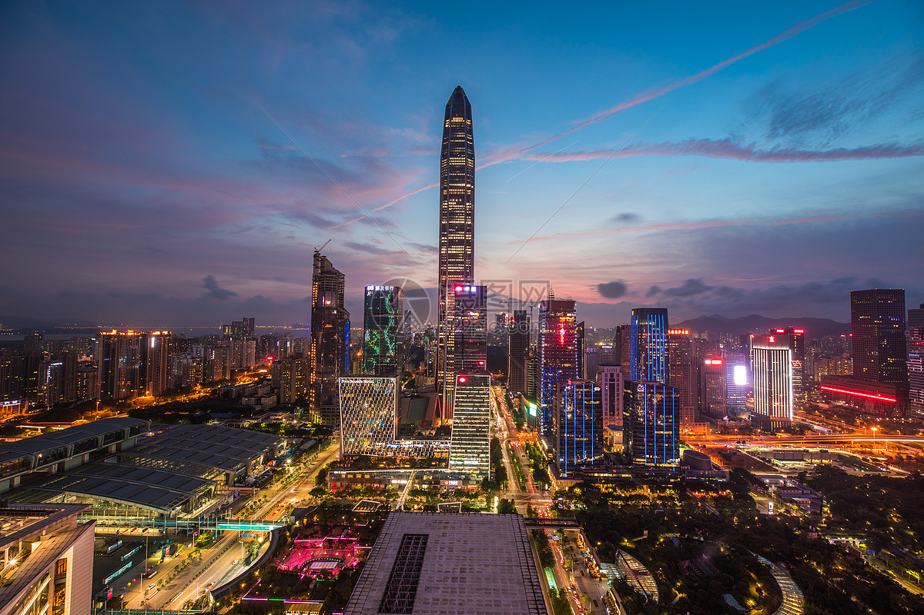
深圳：机遇与挑战并存之城
机遇：深圳作为中国乃至世界快速发展的现代化城市，充满了机遇和希望。具有广阔的就业前景和良好的职业发展机会。
挑战：竞争压力较大，进入大厂门槛较高，中小型厂也存在裁员危机，程序员自身的35岁危机在人才济济的深圳更加突出。

Slide 6
行动计划
1.学习专业知识
首先，我需要不断学习和掌握计算机专业知识和技能，包括编程语言、算法、数据结构、操作系统、网络通信等。我将积极参加课程学习、自学、参加培训班等方式，提高自己的专业水平。
2.实践项目经验
其次，我需要通过实践项目经验来锻炼自己的编程能力和解决问题的能力。我计划参加学校的实验室项目、实习项目、开源项目等，积累经验并展示自己的能力。比如我现在加入了学校的华为智能基座社团的昇腾部，以后会有很多做实验做显目的机会，我打算紧紧抓住这些机会，好好地锻炼自己。
3.自我学习和发展
我还将注重自我学习和自我发展，关注行业动态和技术趋势，不断更新自己的知识和技能。同时，我也会注重个人品质和职业道德的培养，提高自己的综合素质。
4.求职准备
最后，在求职方面，虽然我目前只是一名大一的新生，但我觉得作为深大的计软新生，我在努力学习知识的同时也需要适当了解现在公司的招聘要求和流程，尝试做一下自己的简历，课余时间学习面试技巧模拟面试的场景，从而提高自己的竞争力。同时，我也会积极参加实习和校招活动，增加自己的实践经验和机会。比如我现在报名参加了学校的寒招活动，在为母校做贡献的同时也能增加自己亲身实践的经验。

Slide 7
行动成果
1.专业知识：我希望能掌握扎实的计算机基础知识，包括计算机程序设计、算法和数据结构等方面的知识。同时还能掌握需要广泛的计算机科学和工程知识，例如编程语言、编程范式、操作系统、计算机网络和数据库等方面的知识。
2.技能和能力：能具备编写正确、健壮、可维护、可扩展和可重用的高质量软件的能力，同时能够熟练地使用软件开发工具、技术和方法，例如版本控制系统、集成开发环境、测试工具、代码分析工具和项目管理工具等。同时具有分析和解决问题的能力，能够对问题进行梳理、设计解决方案并快速实现。
3.工作经验：在求职之前有一定的软件开发经验，能够理解软件开发生命周期，并能够应用系统思维和软件工程原则来管理整个软件开发过程。
4.品质和态度：具备高度的责任感及进取精神，能承担较大的工作压力。同时还具备团队合作精神和良好的沟通能力，能够与其他软件开发人员、测试人员、项目经理和其他相关人员有效地合作和沟通。
5.其他要求：具备良好的英语阅读能力，能够阅读和理解相关技术文档。此外，根据具体职位要求，可能还需要具备特定领域的专业知识或技能。

Slide 8

总结与调整
在实施行动计划的过程中，我会不断总结自己的成长情况和成果，及时发现不足并进行调整。我会定期检查自己的学习进度和实践成果，并与同学和老师进行交流和分享。同时，我也会关注行业动态和技术趋势，及时调整自己的计划和目标。通过不断总结和调整，我相信自己能够实现职业目标并获得成功。

Slide 9
Thanks!!

